Slide 1


2006
2016

Slide 2




Tierras Forestales en Guatemala 2016
Bosque mixto: 430,544 ha
Bosque coníferas: 326,983 ha
Bosque latifoliado: 2,742,439 ha
Manglar: 26,849 ha
Plantaciones: 93,013 ha

Slide 3
Marco Estratégico de la ENREDD+
Ejes Estratégicos
TRANSVERSAL
DEFORESTACION
DEGRADACIÓN
RESTAURACIÓN DE BOSQUES Y TIERRAS DEGRADADAS
Fortalecimiento de la gobernanza local
Promoción de agricultura sostenible
Manejo sostenible de bosques
Restauración de bosques y tierras degradadas
Armonización de las políticas, programas e instrumentos vinculados a los recursos forestales
Promoción de ganadería sostenible
Producción sostenible y uso eficiente de leña
Promoción de Sistemas Agroforestales (SAF) en zonas de producción agrícola y ganadera
Desarrollo y fortalecimiento de capacidades
Fortalecimiento del Sistema Guatemalteco de Areas Protegidas (SIGAP)
Promoción del uso legal de madera y otros productos del bosque
Líneas Estratégicas
Fortalecimiento de una red de monitoreo y cumplimiento de salvaguardas ambientales y sociales a nivel nacional
Establecimiento y fortalecimiento de sistemas de prevención y control de incendios forestales
Gestión de financiamiento adicional nacional e internacional para la implementación y continuidad de REDD+

Slide 4
GOBIERNO SECTORIAL
MINFIN
GCI Político
COMITES Y GRUPOS DE APOYO
Comité Nacional de Salvaguardas REDD+ (CNSREDD+)
MINFIN
GCI Técnico
Organizaciones locales
Comité Nacional de Distribución de Beneficios.
Red Nacional de Comunidades Organizadas Beneficiarias del PINPEP
Socios de Alianza Nacional de Organizaciones Forestales Comunitarias de Guatemala
ANOFCG
Comisiones Ad hoc GCI
Beneficiarios de PROBOSQUE
Grupo de Bosques, Biodiversidad y Cambio Climático (GBByCC)
Grupo de Implementadores REDD+ (GIREDD+)
Iniciativas privadas (cooperativas, asociaciones y ONG entre otros)
Mancomunidades y Municipalidades
INSTITUCIONES GCI Técnico
Ministerio de Ambiente y Recursos Naturales
MARN
Instituto Nacional de Bosques
INAB
Modelos de manejo y administración en AP
Co-administradores
Reservas naturales privadas
NIVEL CENTRAL
NIVEL REGIONAL
Consejo Nacional de Áreas Protegidas
CONAP
Ministerio de Agricultura, Ganadería y Alimentación
MAGA
Parques regionales municipales
Arrendatarios
Concesiones de servicio públicos
Concesiones de aprovechamiento forestal
Gestión compartida
Grupo Interministerial de Monitoreo de Bosque y Uso Tierra
GIMBUT
Autoridades Indígenas Maya, Xinka y Garífuna Guatemala
Universidad Rafael Landívar
URL
Universidad del Valle de Guatemala
UVG

Slide 5
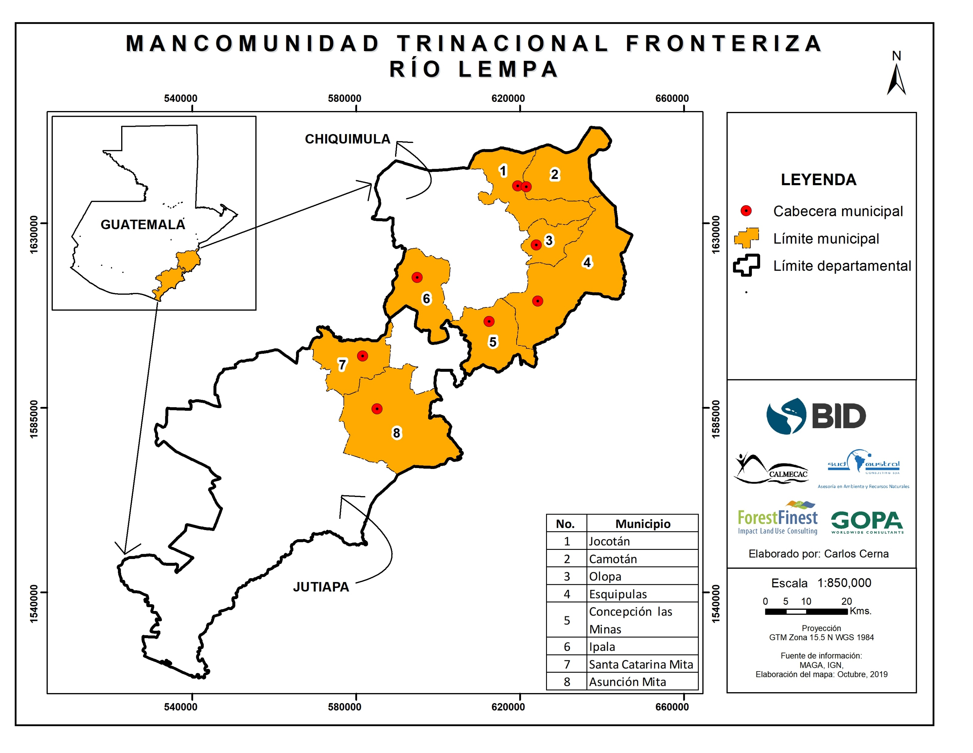
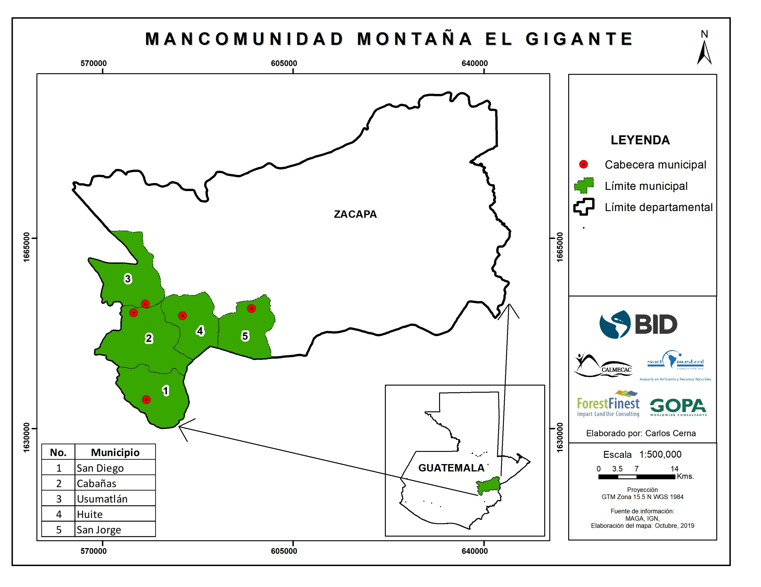
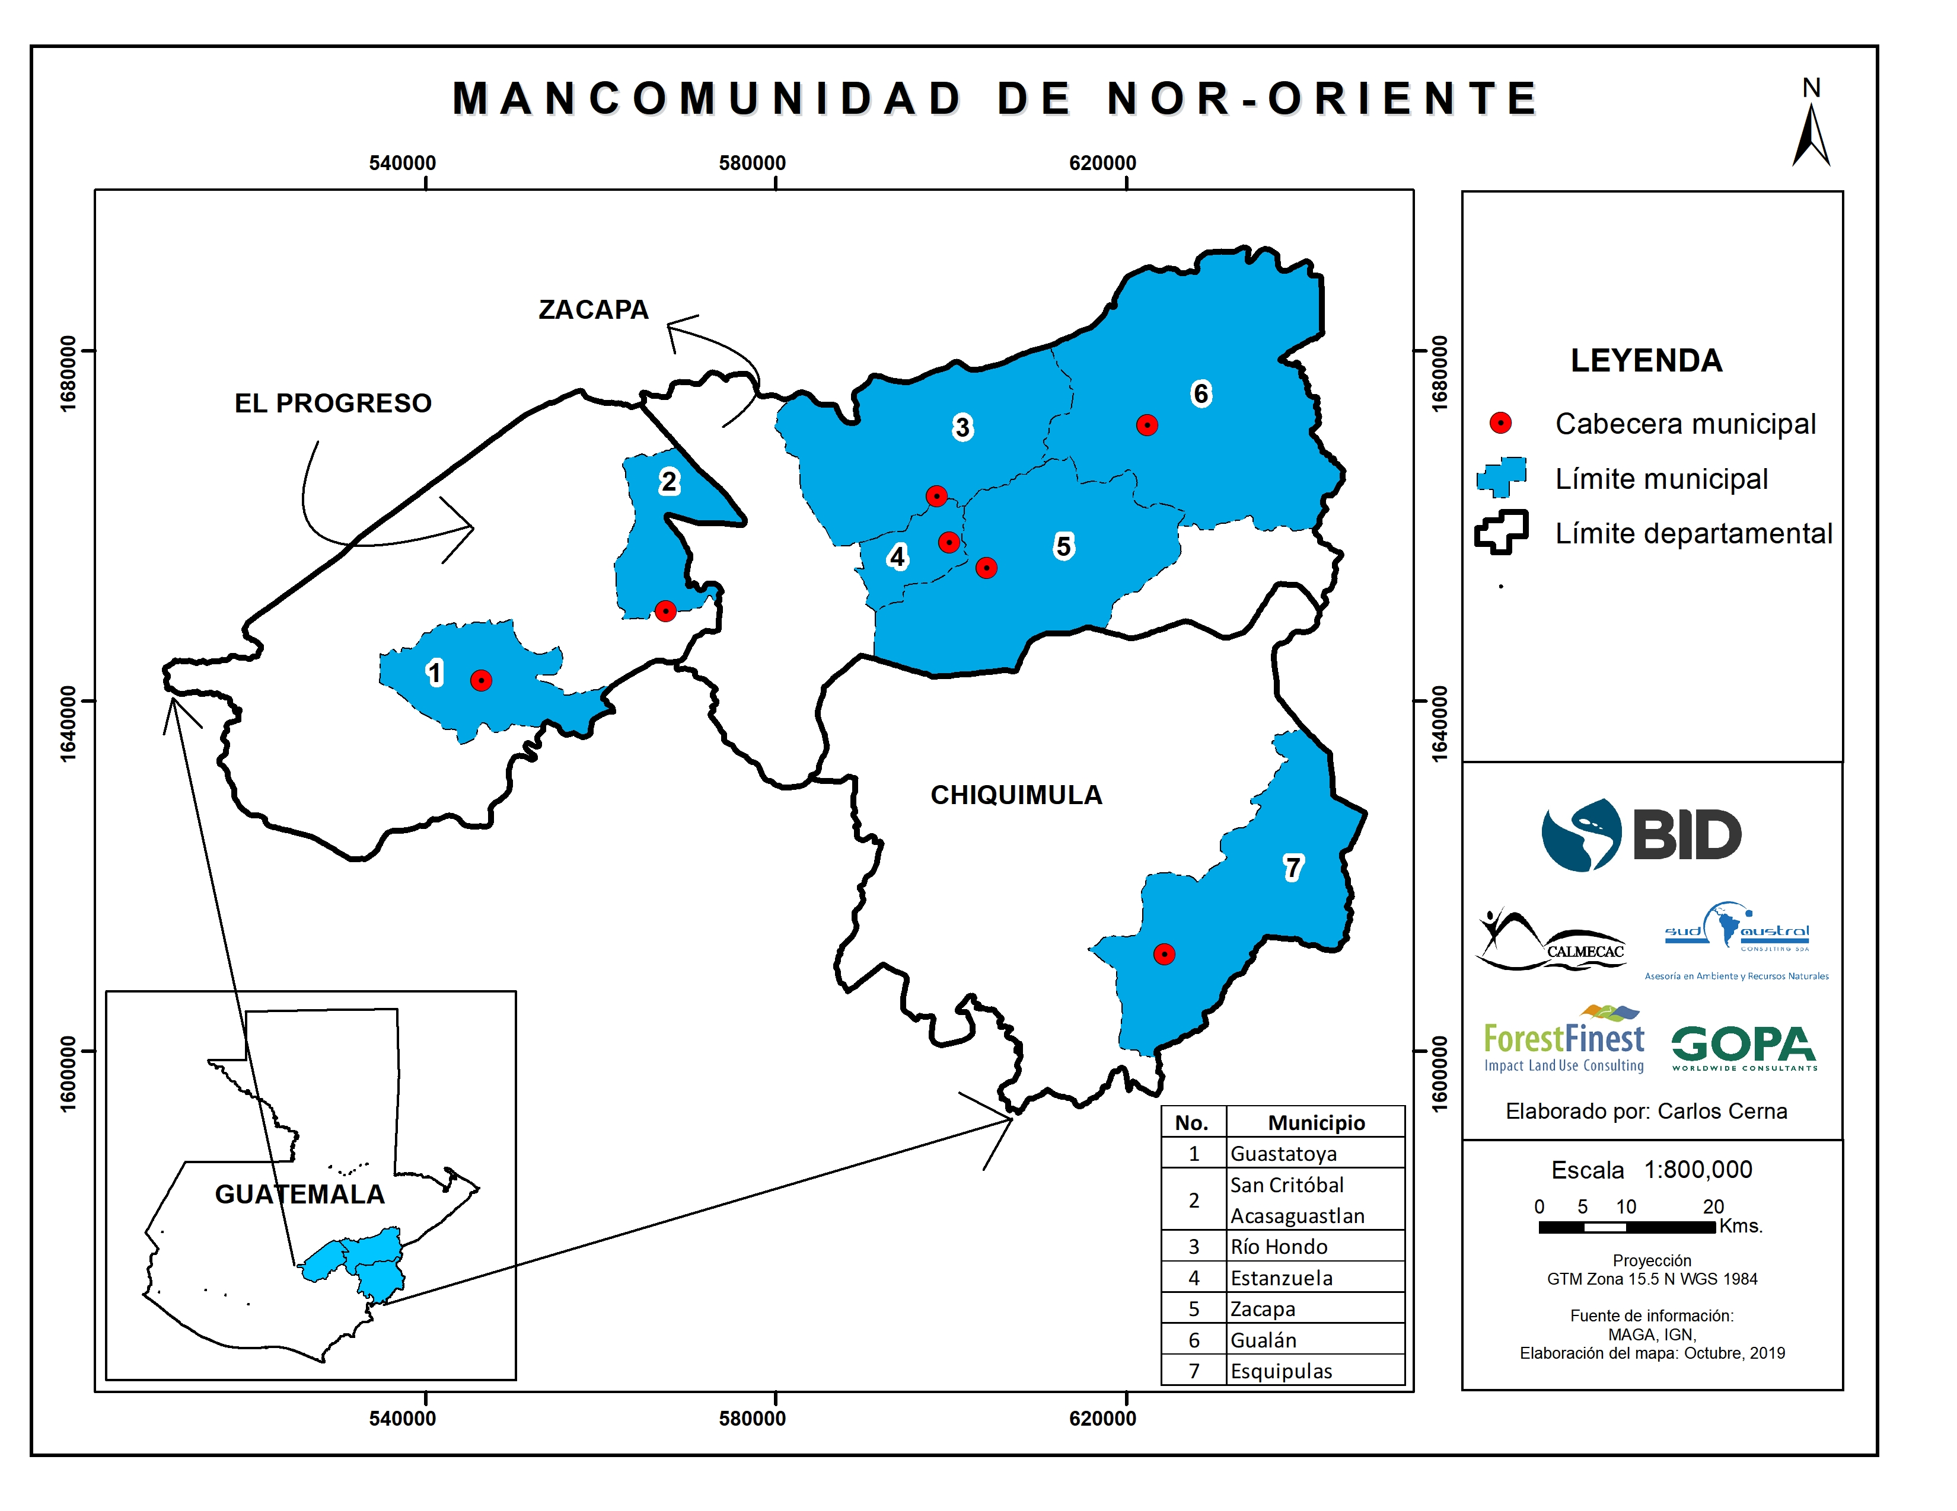
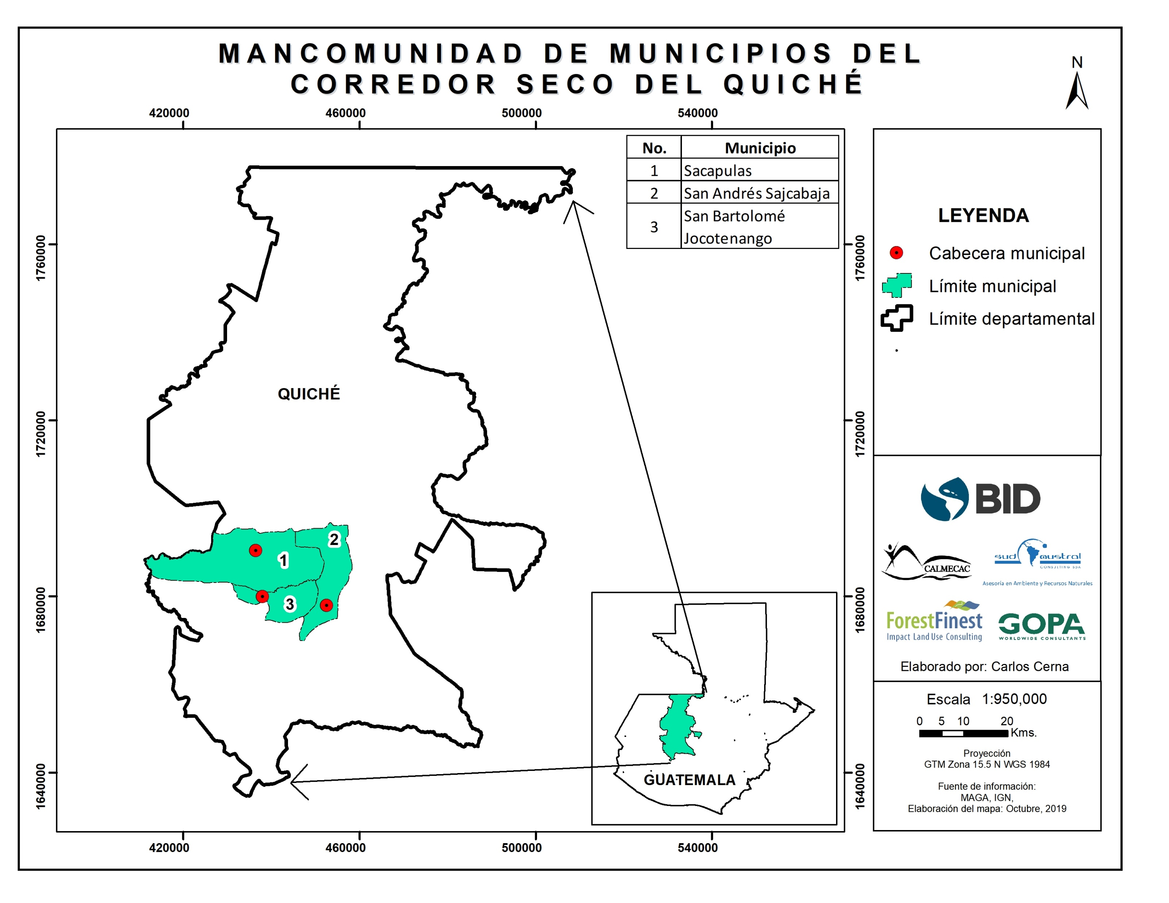
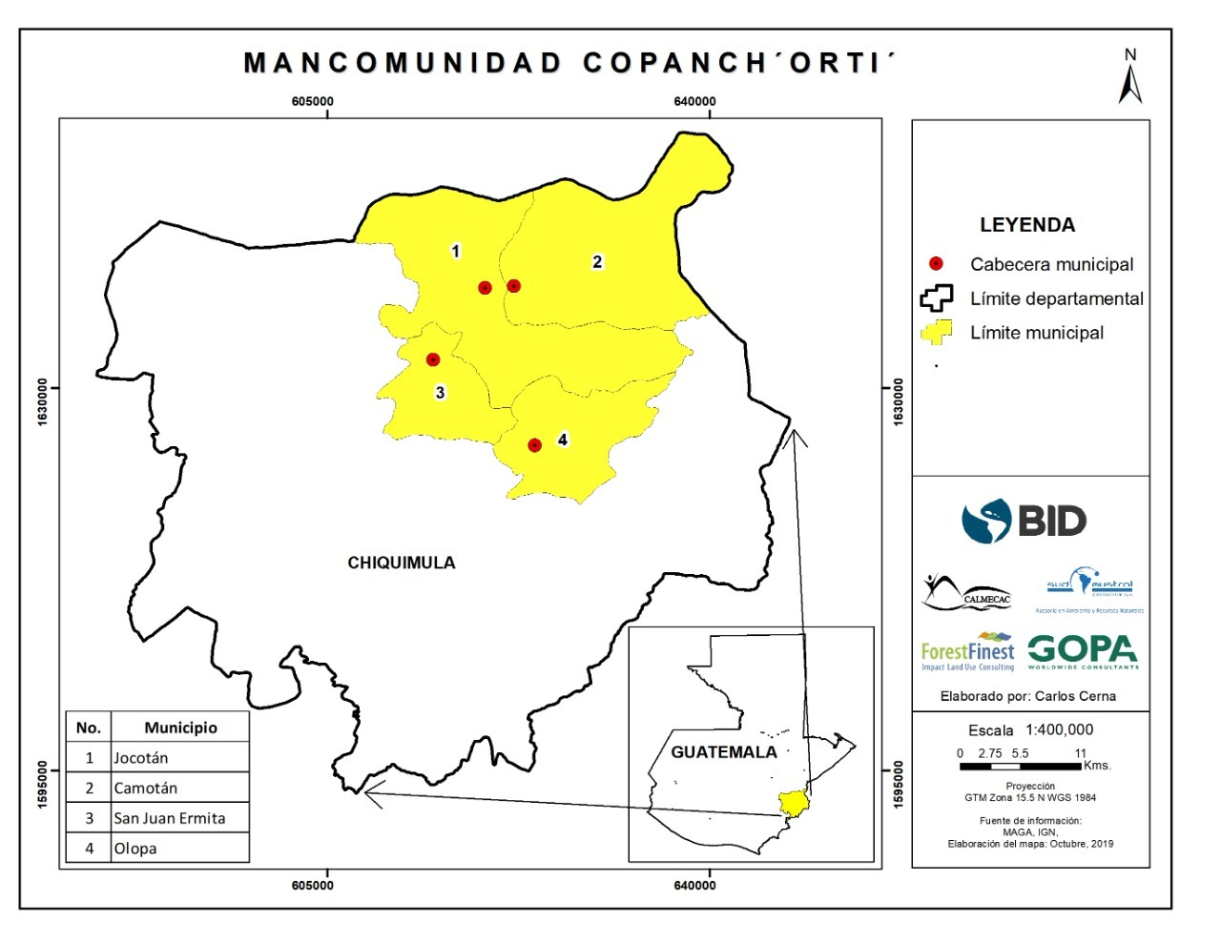

Slide 6
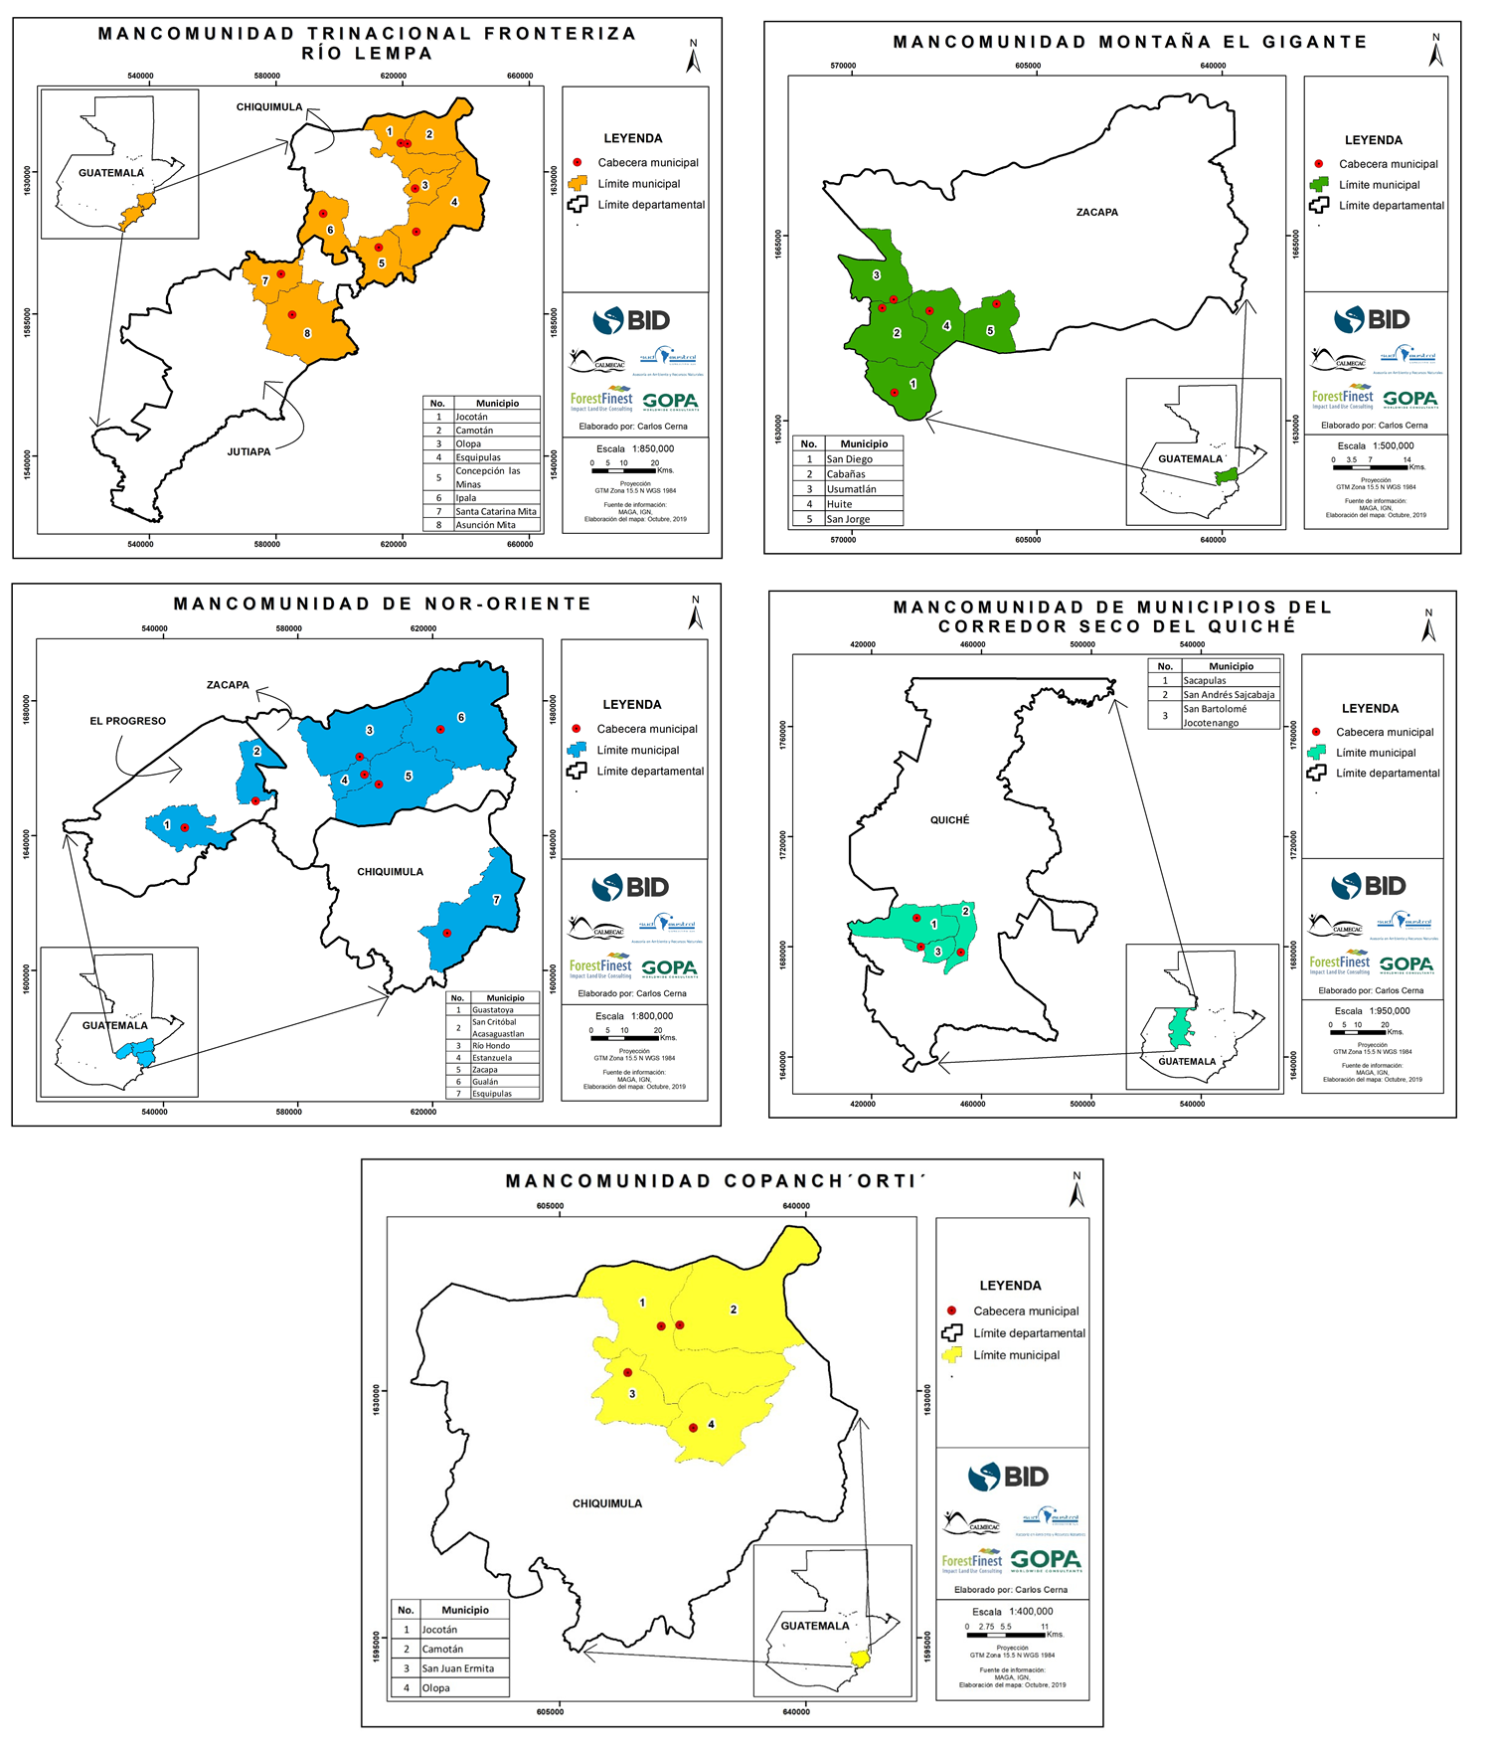

Slide 7
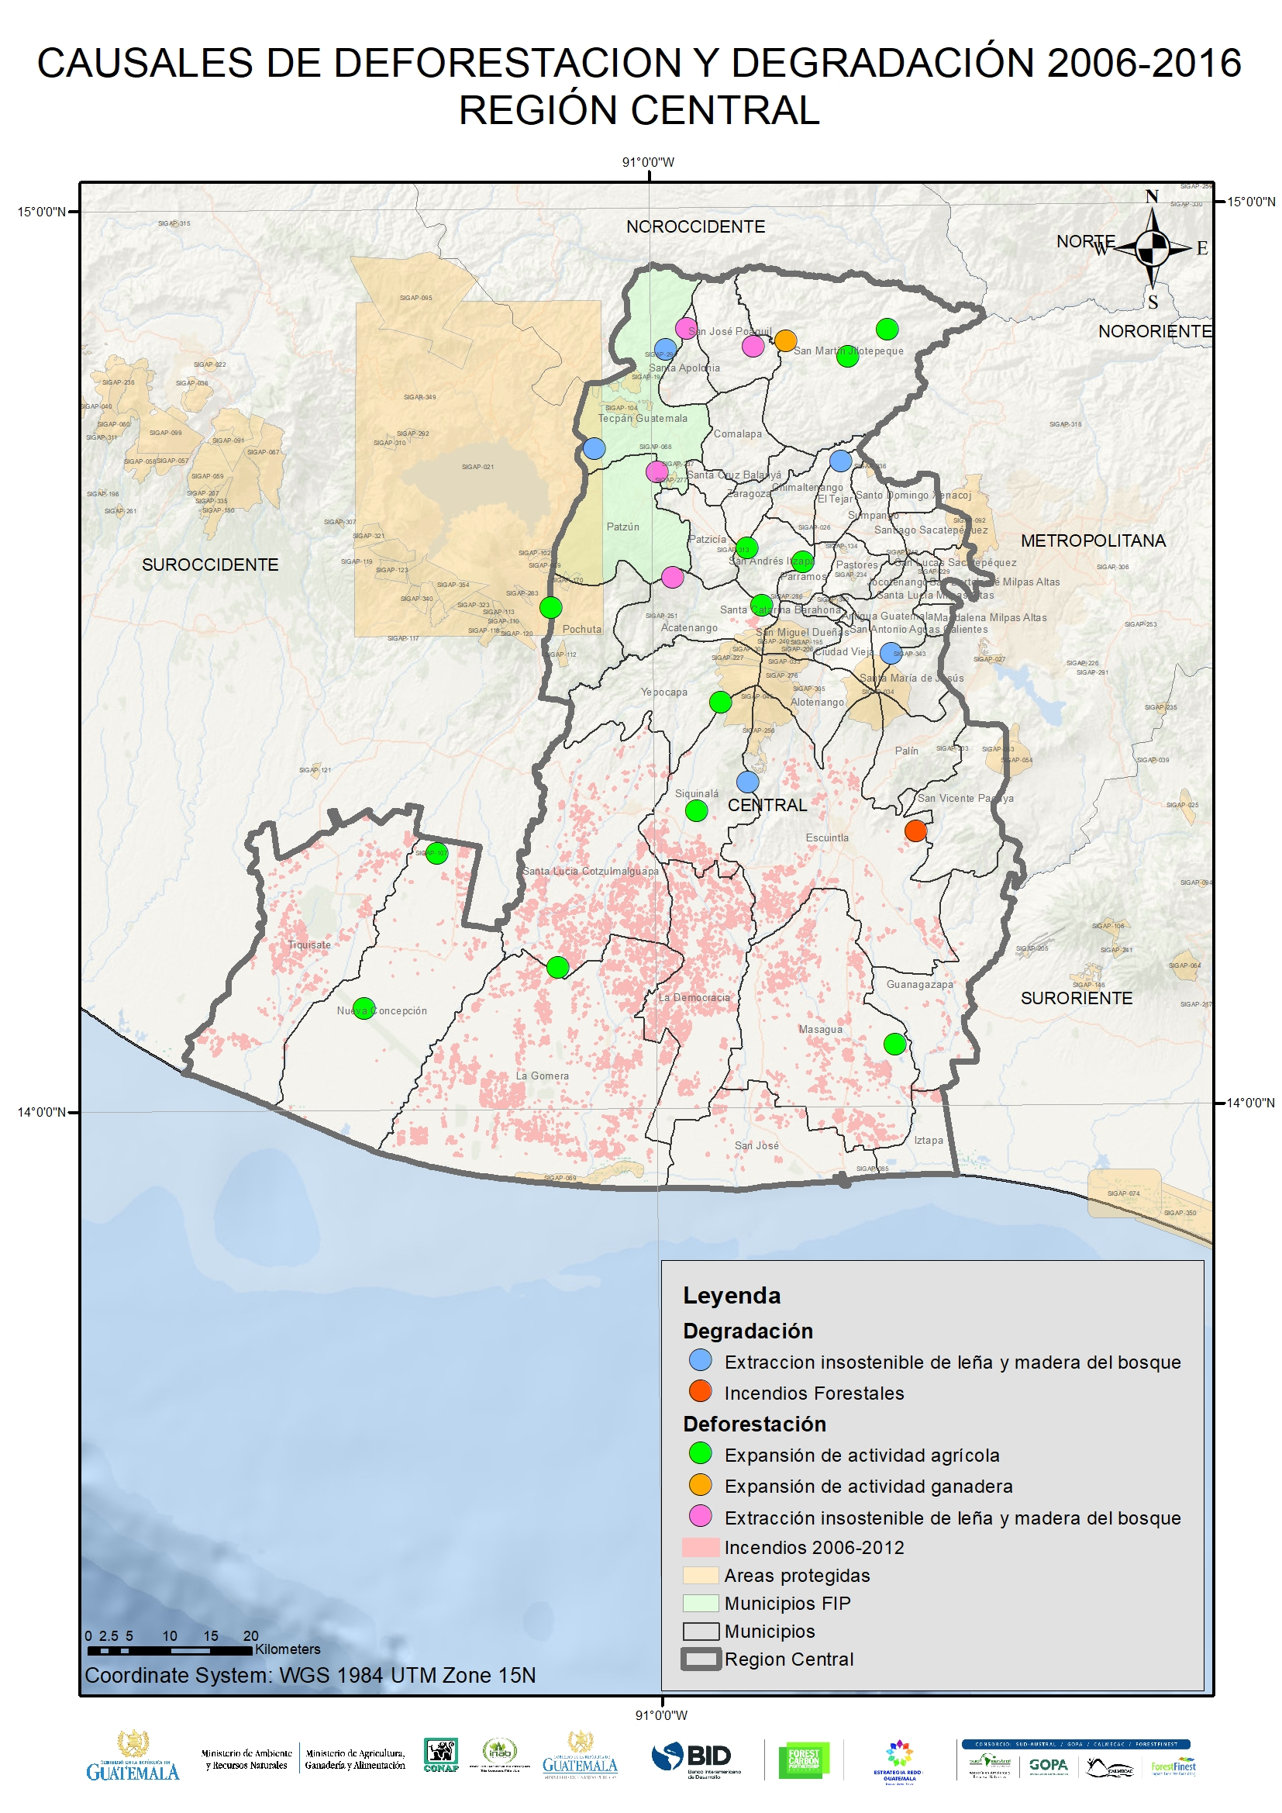
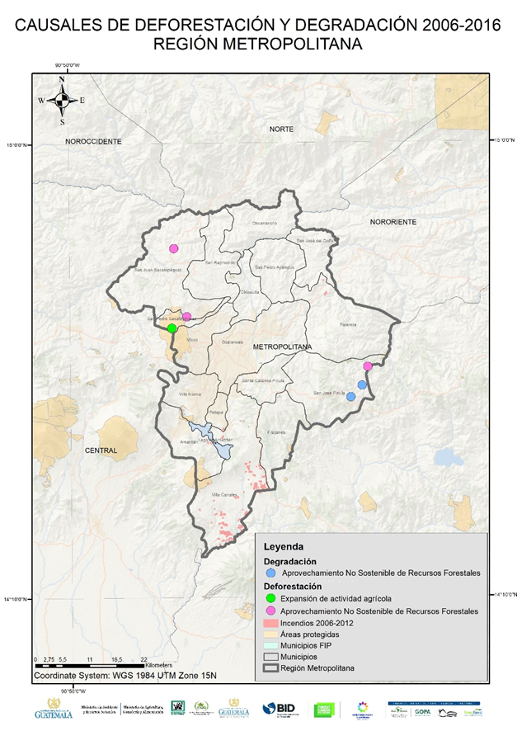
Mapas de causales de deforestación y degradación
Se deben eliminar los logos del gobierno y se debe cambiar en la rotulación:
Extracción insostenible de leña y madera del bosque = Aprovechamiento No Sostenible de Recursos Forestales

Slide 8
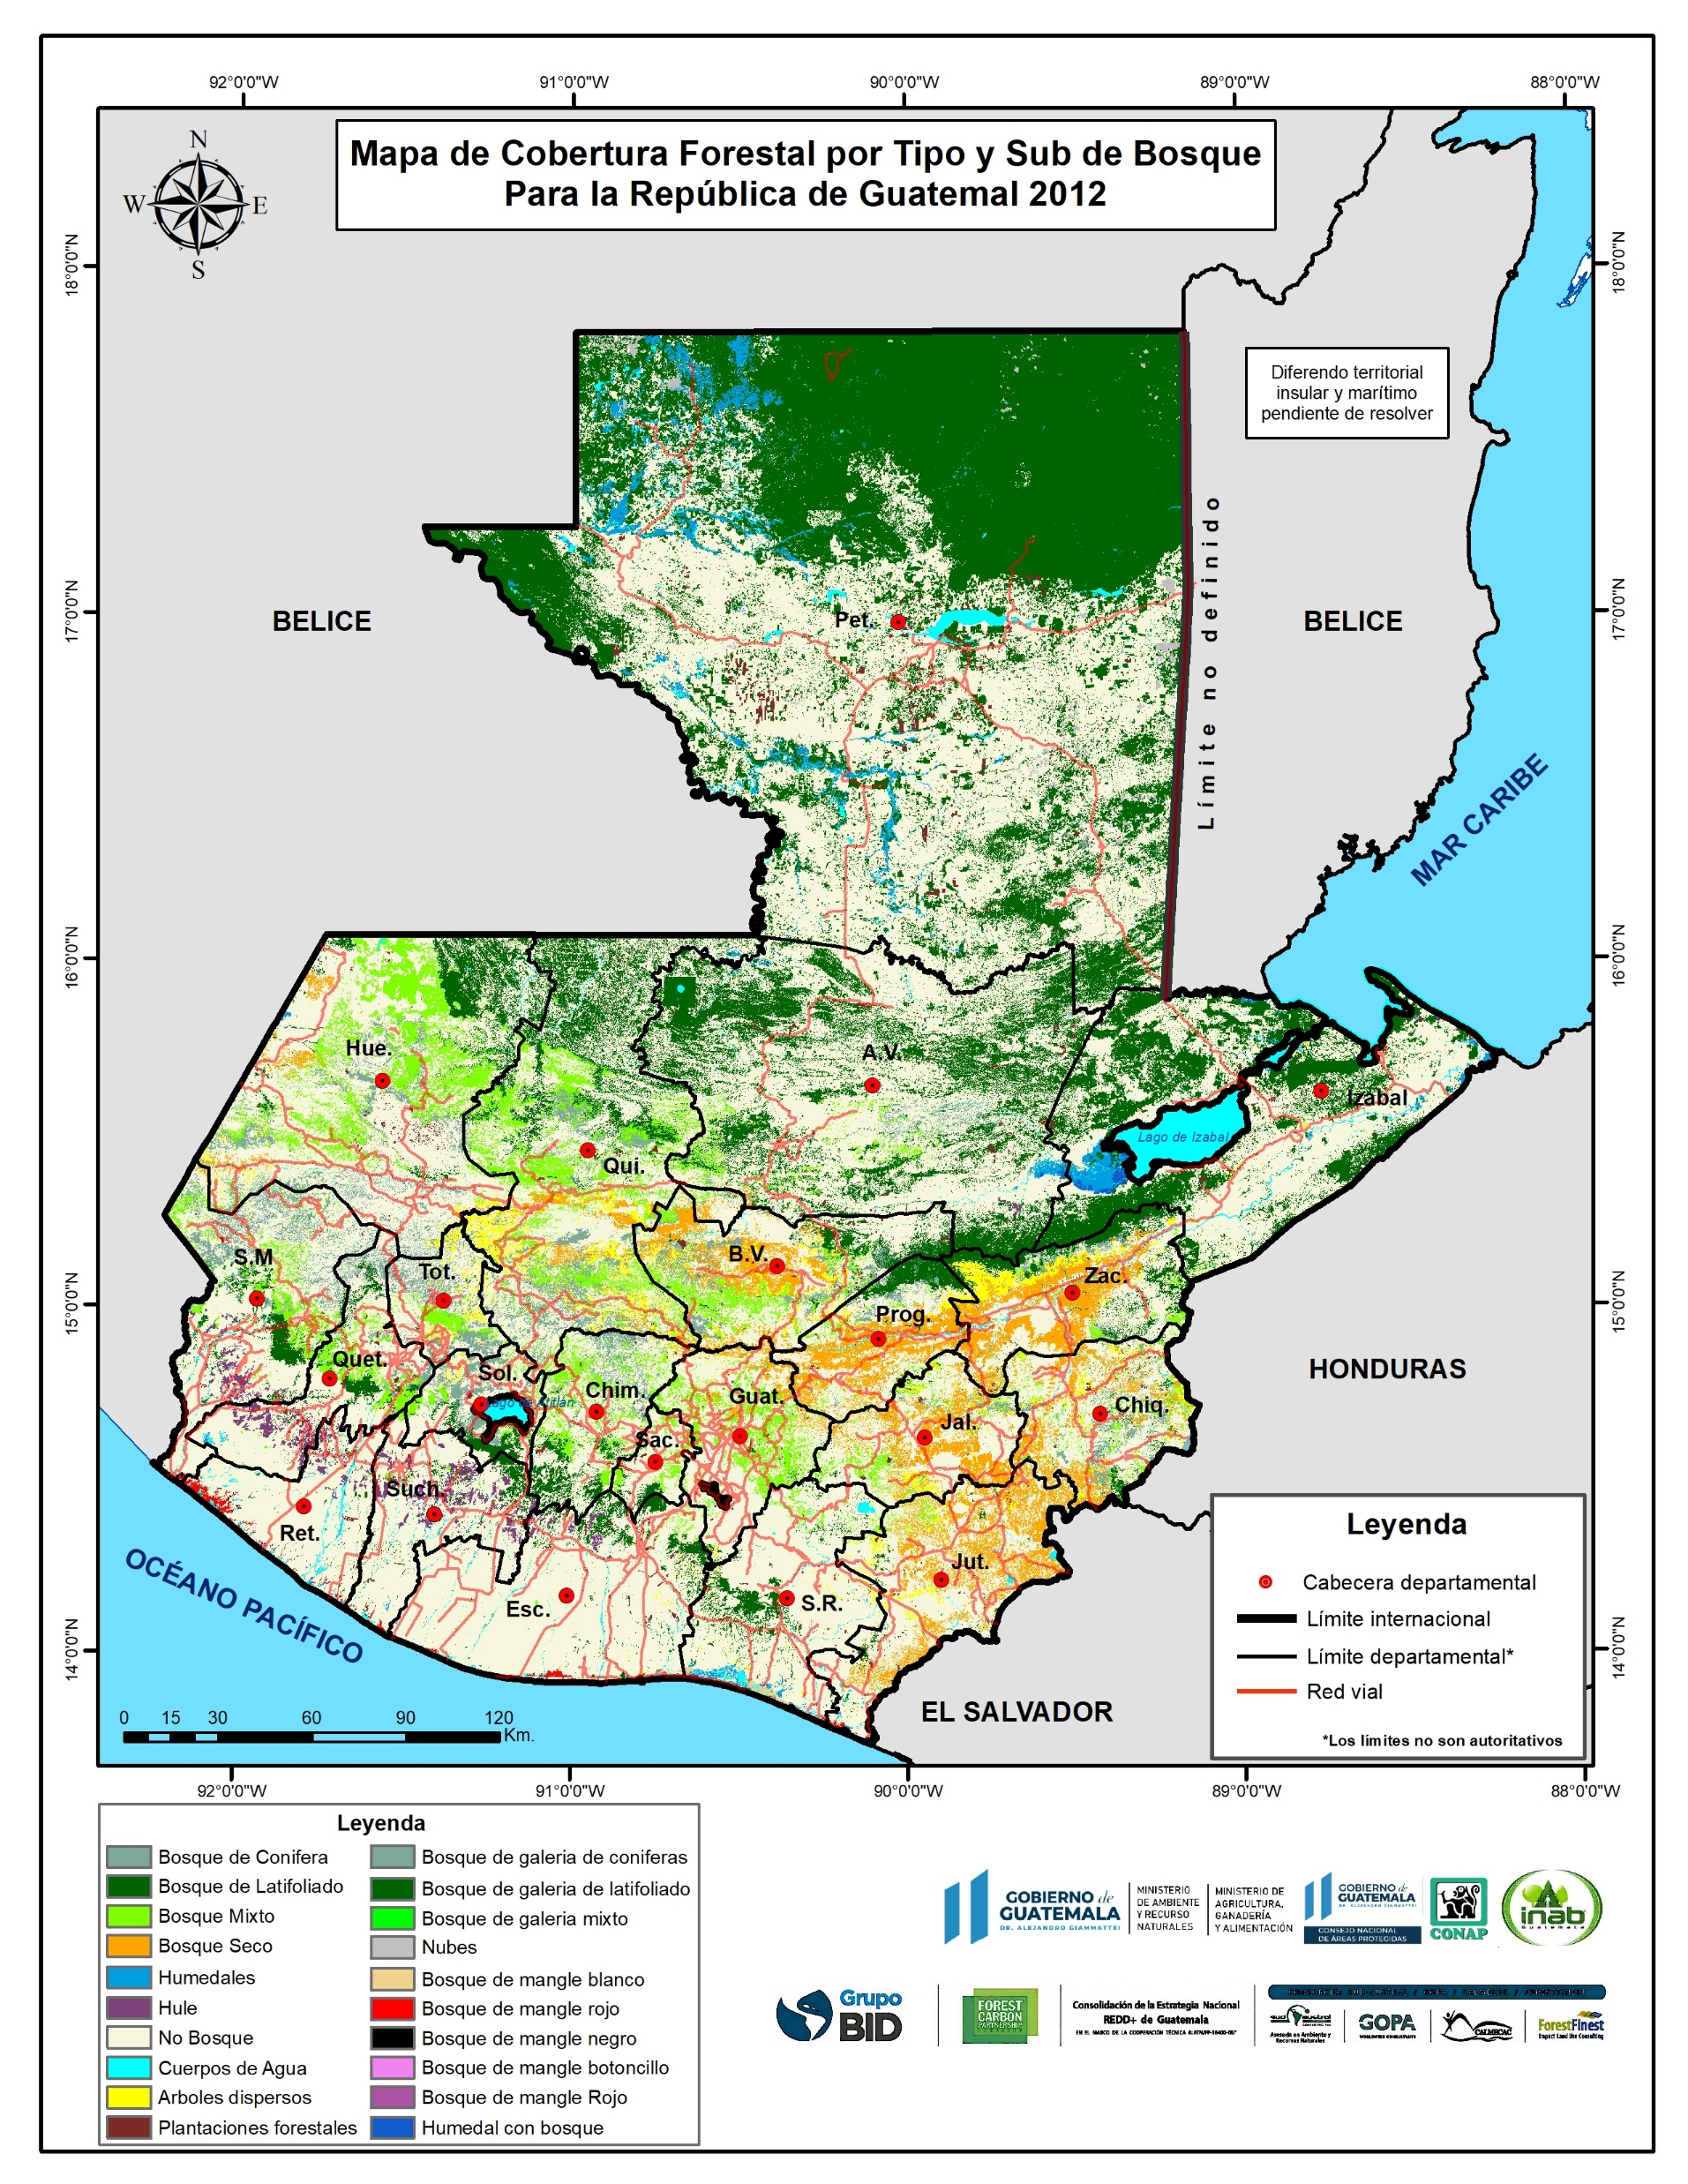

Slide 9
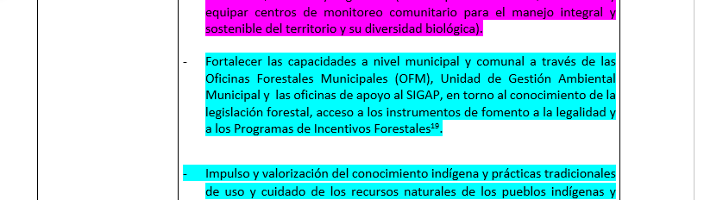
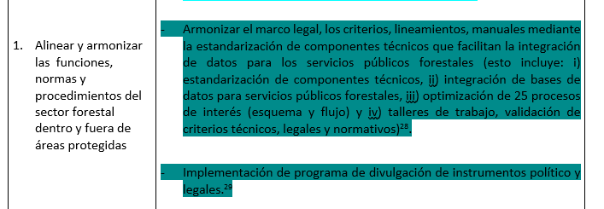
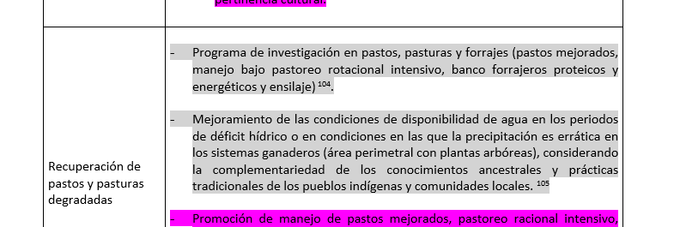
Actividades del PRE
Actividades del FIP
Actividades de la NAMA

